Slide 1

CHUẨN BỊ TRƯỚC, TRONG VÀ SAU TIÊM VẮC XIN PHÒNG COVID-19 CHO TRẺ EM DƯỚI 18 TUỔI
TS BS Trần Thị Hoàng, BS Nguyễn Bá Mai Phương,
BS Ngô Thị Xuân Bích, BS Thân Văn Quyền, BS Bùi Thị Minh Hiền và đội tiêm chủng Bệnh viện Phụ sản-Nhi Đà Nẵng
Đà Nẵng, 1/11/2021

Slide 2
Nội dung trình bày
Các bước chuẩn bị cần thiết trước khi tiêm vắc xin phòng COVID-19 cho trẻ em
Công việc cần làm trong và sau khi tiêm phòng COVID-19 cho trẻ em
Các phản ứng có thể gặp sau tiêm vắc xin phòng COVID-19 cho trẻ em
Theo dõi các phản ứng sau tiêm vắc xin phòng COVID-19 cho trẻ em

Slide 3
Chuẩn bị trước khi tiêm vắc xin phòng COVID-19
Cung cấp thông tin cho phụ huynh và trẻ em về lợi ích, sự cần thiết của tiêm vắc xin phòng COVID-19 cho trẻ em
Cung cấp thông tin cho phụ huynh và trẻ em về một số phản ứng sau tiêm vắc xin phòng COVID-19 và cách xử trí
Chuẩn bị tâm lý cho trẻ không lo lắng
Chuẩn bị các thủ tục hành chính trước khi tiêm
Notes:
Of the 77 studies, 26 (34%) were from the United States, 24 from China (31%), seven from Italy, six from Spain, three each from the United Kingdom and France, and one each from Belgium, Brazil, Denmark, Israel, Japan, Mexico, the Netherlands, and Portugal. Allotey, J., et al. (2020). "Clinical manifestations, risk factors, and maternal and perinatal outcomes of coronavirus disease 2019 in pregnancy: living systematic review and meta-analysis." BMJ (Clinical Research Ed.) 370: m3320.

Slide 4
Lợi ích của tiêm vắc xin phòng COVID-19 ở trẻ em
Vắc xin phòng COVID-19 giúp trẻ phòng ngừa nhiễm COVID-19
Ngừa lây lan COVID-19 cho người khác do đó góp phần bảo vệ cho trẻ và gia đình ngăn ngừa COVID-19.
Vắc xin giúp trẻ hạn chế mắc bệnh COVID-19 thể nặng.
Tiêm vắc-xin COVID-19 sẽ cho phép trẻ thực hiện lại nhiều hoạt động mà trẻ không làm được trong thời kỳ giãn cách xã hội.

Slide 5
Hiệu quả của tiêm vắc xin COVID-19 ở trẻ em
Nghiên cứu trên 2.200 trẻ em tại Hoa Kỳ từ 12 đến 15 tuổi, không trẻ nào mắc COVID-19.
Khoảng 1/2 nhóm nhận vắc xin Pfizer và 1/2 nhóm được tiêm giả dược.
Một tuần sau khi tiêm liều vắc xin thứ 2, nhóm trẻ tiêm vắc xin không có trẻ nào mắc COVID-19, trong khi đó nhóm trẻ được tiêm giả dược có 16 trường hợp nhiễm COVID-19.
Kết quả cho thấy hiệu quả 100% của vắc xin phòng COVID-19 trong nhóm trẻ này.
Safety, Immunogenicity, and Efficacy of the BNT162b2 Covid-19 Vaccine in Adolescents, N Engl J Med 2021; 385:239-250 DOI: 10.1056/NEJMoa2107456

Slide 6
Tính an toàn của tiêm vắc xin phòng COVID-19
Đến 16/7/2021, khoảng 8,9 triệu trẻ em 12-17 tuổi được tiêm vắc xin Pfizer-BioNTech tại Mỹ
Khoảng 9,240 (1/1000 tổng số trường hợp tiêm) trường hợp báo cáo phản ứng sau tiêm, 91% là phản ứng không nghiêm trọng, 9,3% có phản ứng nghiêm trọng, với 4,3% có triệu chứng tim mạch - viêm cơ tim.
Có 14 ca tử vong, 4 trẻ 12–15 tuổi và 10 trẻ 16–17 tuổi. CDC rà soát nguyên nhân: thuyên tắc phổi (2), tự vẫn (2), xuất huyết não (2), suy tim (1), hội chứng thực bào sau nhiễm Mycobacterium chelonae (1), và các trường hợp chưa xác định nguyên nhân (6)
https://www.cdc.gov/mmwr/volumes/70/wr/mm7031e1.htm

Slide 7
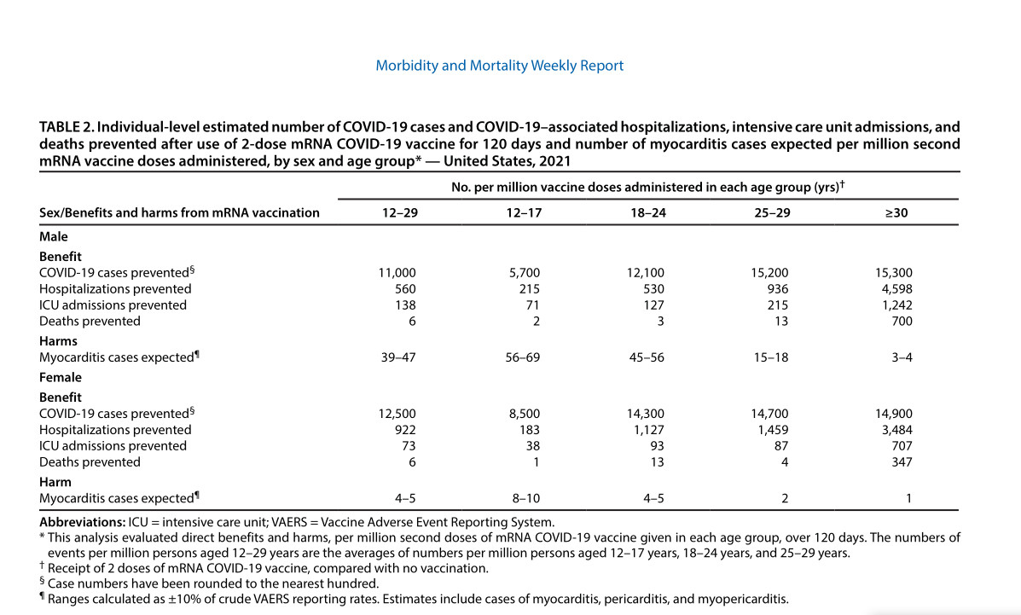
Ước tính lợi ích và nguy cơ tiềm tàng của tiêm vắc xin phòng COVID-19 theo lứa tuổi
https://www.cdc.gov/mmwr/volumes/70/wr/mm7027e2.htm

Slide 8
Gia đình trẻ chuẩn bị gì trước khi tiêm vắc xin phòng COVID-19
Người nhà chuẩn bị thông tin về:
Bệnh lý của trẻ
Thuốc trẻ đang sử dụng
Tiền sử dị ứng đối với thuốc, thức ăn nếu có

Slide 9
Gia đình trẻ chuẩn bị gì trước khi tiêm vắc xin phòng COVID-19
Điền thông tin vào Bảng kiểm trước tiêm chủng vắc xin phòng covid-19 đối với trẻ em
Điền thông tin phần hành chính
Điền vào phiếu sàng lọc từ câu 1 đến câu 5

Slide 10
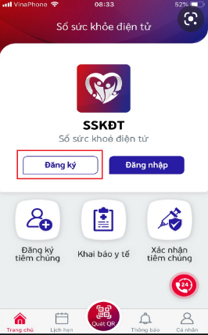

Chuẩn bị trước tiêm
Cài sổ sức khoẻ điện tử
Khai báo y tế, chụp mã QR

Slide 11
Trước khi tiêm vắc xin phòng COVID-19 trẻ cần uống thuốc gì đặc biệt không
Không cần uống bất cứ thuốc gì thêm ngoài những thuốc trẻ được bác sĩ kê toa do bệnh lý nền (nếu có)
Không uống thêm vitamin
Trẻ cần được ăn uống đầy đủ như bình thường

Slide 12
Chuẩn bị cho trẻ đến điểm tiêm chủng
Chuẩn bị các thông tin về tình trạng sức khỏe
Mang theo thẻ học sinh
Mặc áo quần thoải mái, áo tay ngắn
Mang theo nước uống
Tuân thủ 5K đặc biệt khẩu trang và giãn cách
Trấn an trẻ không lo lắng khi tiêm vắc xin phòng COVID-19
Hoàn thành phiếu đồng ý tiêm chủng vắc xin phòng COVID-19

Slide 13
Tại điểm tiêm vắc xin phòng COVID-19
Xếp hàng chờ đến lượt mình, giữ trật tự và tuân thủ 5K trong suốt quá trình tiêm
Được đo thân nhiệt và kiểm tra thông tin
Ngồi chờ đến bàn đăng ký
Bác sĩ khám sàng lọc và ký vào phiếu
Đến vị trí tiêm vắc xin

Slide 14
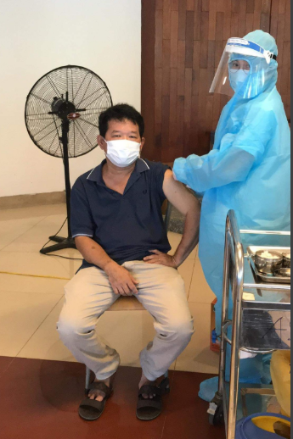
Tiêm vắc xin phòng COVID-19
Mang phiếu khám sàng lọc ngồi
chờ đến lượt tại vị trí chờ tiêm
Trấn an, động viên trẻ trước và trong
lúc tiêm
Tiêm xong nộp lại phiếu khám sàng lọc
Chờ tại vị trí theo dõi sau tiêm chủng

Slide 15
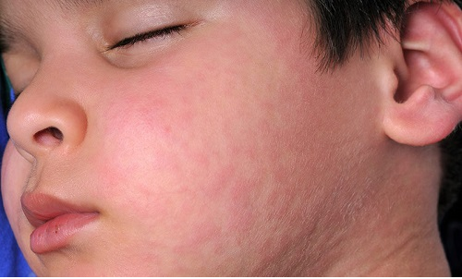
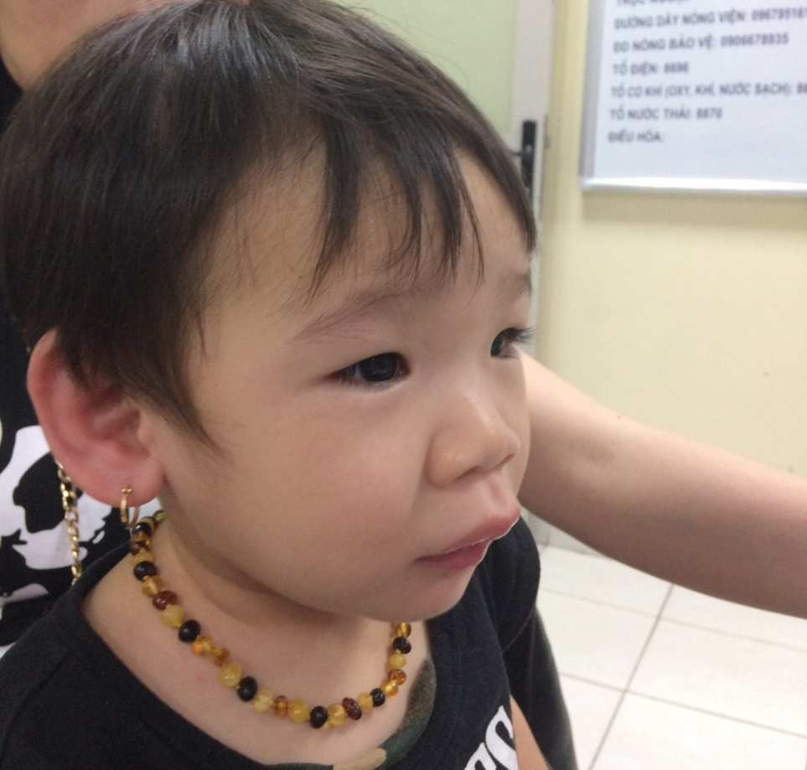
Theo dõi sau khi tiêm vắc xin phòng COVID-19
Ngồi nghỉ theo dõi sau tiêm 30 phút
Người nhà theo dõi toàn trạng của trẻ:
  Trẻ có hốt hoảng không
  Trẻ có ngất xỉu
Theo dõi hô hấp của trẻ
  Có tiếng thở bất thường: rít, khò khè
  Có thở hụt hơi, thở gấp không
Màu sắc da bất thường
  Da tái
  Nổi mề đay

Slide 16
Các phản ứng có thể gặp ngay sau tiêm: phản vệ
Phản vệ là một phản ứng dị ứng nghiêm trọng, đe dọa tính mạng, hiếm khi xảy ra sau khi tiêm chủng.
Thống kê cho thấy tỉ lệ phản vệ sau tiêm vắc xin Pfizer là khoảng 5 trên 1 triệu mũi tiêm
Trên 90% các trường hợp xảy ra trong vòng 15 phút đầu
Nhân viên y tế sẽ sử dụng thuốc Adrenaline để xử trí khi người tiêm có dấu hiệu của phản vệ

Slide 17
Các dấu hiệu gợi ý phản vệ
Các triệu chứng về da và niêm mạc: nổi mề đay toàn thân, ngứa hoặc sưng đỏ; sưng môi, mặt, cổ họng hoặc mắt.
Các triệu chứng về hô hấp: nghẹt mũi, thay đổi giọng nói, cảm giác cổ họng nghẹt lại, khó thở, khò khè hoặc ho.
Tiêu hóa: buồn nôn, nôn, tiêu chảy, đau bụng quặn thắt.
Tim mạch: chóng mặt, ngất, nhịp tim nhanh, hạ huyết áp

Slide 18
Phân độ phản vệ
Độ I | Độ II | Độ III | Độ IV
Chỉ có biểu hiện da, niêm mạc: mẩn ngứa, mề đay… | Biểu hiện từ 2 cơ quan trở lên: Da, niêm mạc: mẩn ngứa, mề đay Tuần hoàn: mạch nhanh, HA chưa tụt hoặc hơi tăng Hô hấp: khó thở, tức ngực, khàn tiếng Tiêu hóa: đau bụng, nôn, ỉa chảy | Biểu hiện ở 2 cơ quan trở lên với mức độ nặng hơn: Tuần hoàn: tình trạng sốc, tụt huyết áp Hô hấp: thở rít, rales rít Thần kinh: co giật, rối loạn cơ tròn | Ngừng tuần hoàn hô hấp
Thông tư 51 BYT ban hành 29/12/2017

Slide 19
Các phản ứng liên quan tâm lý
Ngất và những phản ứng liên quan lo lắng có thể xảy ra sau khi tiêm vắc xin
Tỷ lệ ngất sau tiêm vắc xin phòng COVID-19 loại Jassen là 8,2:100.000 liều (so với 0.05 sau tiêm phòng cúm)
Theo số liệu khảo sát của CDC Hoa Kỳ trên 8,9 triệu trẻ 12-17 tuổi được tiêm vắc xin Pfizer, với 9246 báo cáo về phản ứng sau tiêm, ngất xảy ra ở 13%, trong đó hơn 73% có thể do liên quan đến tâm lý, hơn 60% ở nữ giới.
Notes:
Common conditions among all reports included dizziness (1,862; 20.1%), syncope (1,228; 13.3%), and headache (1,027; 11.1%). Among the 1,228 reports of syncope, 901 met a standard case definition†††; 548 (60.8%) of these events occurred in females, and median age was 15 years. Among those who met the syncope case definition, 147 (16.3%) reported a history of anxiety around needles, and 145 (16.1%) were transported to an emergency department for further evaluation.

Slide 20
Phân biệt ngất do tâm lý và phản vệ
Ngất do tâm lý | Do phản vệ
Xảy ra trước, trong hoặc vài phút sau tiêm Tái nhợt toàn thể, da lạnh ẩm Thở bình thường - có thể thở nông nhưng không gắng sức Mạch chậm nhưng mạch trung tâm bắt rõ; hạ huyết áp nhưng thường thoáng qua và đáp ứng tốt với tư thế nằm Cảm giác đau đầu/chóng mặt nhẹ, cải thiện khi nằm xuống; giật chi thoáng qua, mắt đảo ngược có thể nhầm lẫn với co giật | Thường xảy ra trong vòng 15 phút hoặc hàng giờ Nổi mẩn ngứa/mề đay hoặc sưng (phù) vùng môi, mặt Triệu chứng về đường thở/hô hấp Mạch nhanh, mạch trung tâm yếu/không bắt được, hạ huyết áp kéo dài Cảm giác “u ám” (doom), mất nhận thức
Management of anaphylaxis reaction in the vaccination setting, resuscitation council guideline 2021

Slide 21
Các phản ứng liên quan tâm lý
Hình thái đa dạng
Hầu hết là phản ứng tự giới hạn, sẽ tự khỏi
Có thể gây hiệu ứng dây chuyền
Xử trí: nghỉ ngơi ở khu vực riêng, trấn an, theo dõi sát
Dự phòng:
  Giải thích rõ quá trình tiêm cho trẻ trước khi tiêm
  Giải đáp các thắc mắc của trẻ nếu có
  Không gây áp lực lên trẻ
  Tiêm cho những trẻ đã sẵn sàng trước
Notes:
=> chưa có tiêu chuẩn chẩn đoánPhần lớn là các triệu chứng cơ năng, ít khi đi kèm các dấu hiệu thực thể

Slide 22
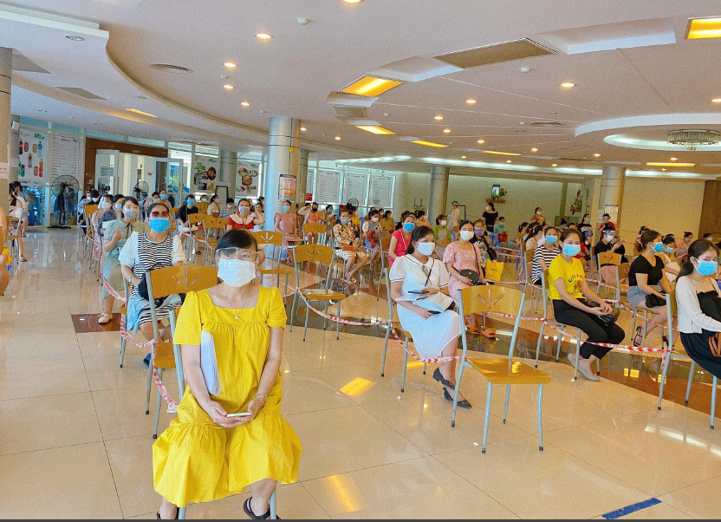
Sau 30 phút theo dõi tại điểm tiêm vắc xin
Trẻ được đọc tên lên nhận giấy xác nhận tiêm chủng
Ra về

Slide 23
Theo dõi các phản ứng thường gặp trong vài ngày đầu sau tiêm
Phản ứng rất phổ biến (≥10/100): đau đầu, đau khớp, đau cơ, đau tại vị trí tiêm, mệt mỏi, ớn lạnh, sốt.
Phản ứng phổ biến (từ 1/100 đến dưới 1/10): Buồn nôn, mẩn đỏ chỗ tiêm
Các phản ứng này thường xuất hiện và tự khỏi trong vòng 1-3 ngày
Tuyệt đối không đắp bất kỳ thứ gì lên vị trí tiêm
Đối với các phản ứng gây đau và/hoặc sốt trên 38.5ºC:
Paracetamol 10-15mg/kg (trẻ trên 40kg mỗi lần uống 1 viên 500mg), nhắc lại sau 4-6 tiếng nếu cần

Slide 24
Theo dõi các phản ứng không thường gặp sau tiêm
Không phổ biến (≥1/1.000 đến ˂1/100): Nổi hạch, mất ngủ, đau tứ chi, khó chịu, ngứa chỗ tiêm.
Hiếm gặp (≥1/10.000 đến ˂ 1/1.000): liệt mặt ngoại biên cấp tính có thể xuất hiện trong vòng 21 ngày sau tiêm
Gọi điện đường dây nóng của cơ sở tiêm chủng để được tư vấn
Notes:
However, given the low incidence of Bell's palsy (approximately 27 incident events per 100 000 person-years) https://www.thelancet.com/journals/laninf/article/PIIS1473-3099(21)00451-5/fulltext

Slide 25
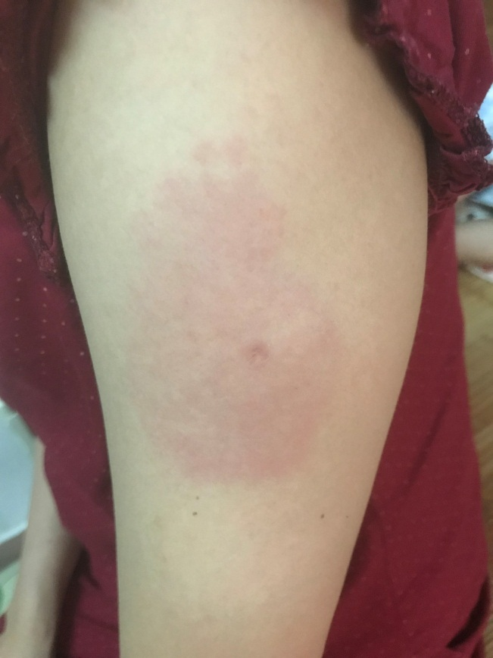
Phản ứng cánh tay COVID-19
Phản ứng quá mẫn muộn tại vị trí tiêm – “cánh tay COVID”
Hiện mới chỉ có báo cáo sau tiêm Spikevax/Moderna
Xuất hiện 2-12 ngày sau tiêm
Tỉ lệ xuất hiện có thể 0.8% và 0.2% sau mũi một và hai
Biểu hiện ngứa, sưng, đỏ, đau
Tự khỏi trong vòng 5-21 ngày, có thể cần điều trị triệu chứng

Slide 26
Viêm cơ tim, viêm màng ngoài tim sau tiêm vắc xin phòng COVID-19
Thời gian xuất hiện
  Khởi phát trong tuần đầu (ngày thứ 2-4 hoặc trể hơn)
Dấu hiệu nghi ngờ
  Đau ngực
  Khó thở khi gắng sức hoặc khi nằm
  Hồi hộp, đánh trống ngực
  Vã mồ hôi
  Cơn ngất
Thường đáp ứng với điều trị và nghỉ ngơi, nhanh hồi phục
Notes:
Khởi phát nhanh chóng từ mức độ yếu nhẹ đến tê liệt hoàn toàn ở một bên mặt - xảy ra trong vài giờ đến vài ngày Mặt xệ xuống và khó thực hiện các biểu cảm trên khuôn mặt, chẳng hạn như nhắm mắt hoặc mỉm cười Chảy nước dãi Đau xung quanh hàm hoặc trong hoặc sau tai của bạn ở bên bị ảnh hưởng Tăng độ nhạy với âm thanh ở phía bị ảnh hưởng Đau đầu Mất vị giác Thay đổi lượng nước mắt và nước bọt bạn tiết ra

Slide 27
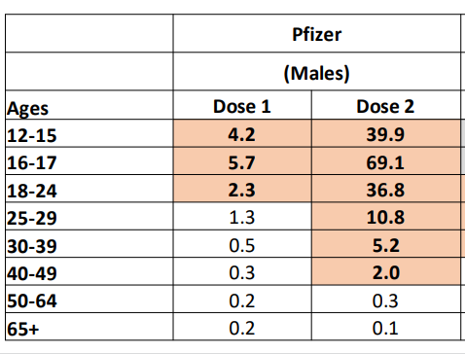
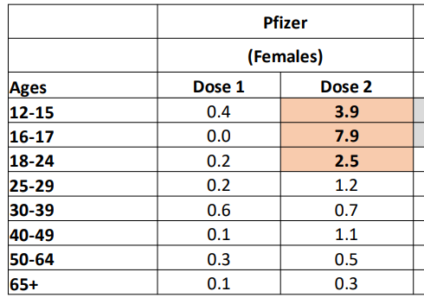
Viêm cơ tim, viêm màng ngoài tim sau tiêm vắc xin phòng COVID-19
Tần suất trên 1 triệu liều tiêm vắc xin phòng COVID-19 Pfizer
Nam
Nữ
https://www.fda.gov/media/153514/download

Slide 28
Theo dõi tiếp theo sau tiêm vắc xin phòng COVID-19
Trong 3 ngày đầu sau tiêm luôn có người hỗ trợ 24/24, tránh vận động mạnh
Đến cơ sở y tế khi có 1 trong các dấu hiệu nghiêm trọng.
Thời gian tự theo dõi 28 ngày sau tiêm, đặc biệt trong vòng 7 ngày đầu

Slide 29
Một số câu hỏi thường gặp về vắc xin phòng COVID-19

Slide 30
Trẻ mắc bệnh lý mạn tính tiêm vắc xin COVID-19 được không?
Trẻ có bệnh lý sau có nguy cơ diễn tiến bệnh nặng khi mắc COVID-19
Ung thư
Đái tháo đường
Bệnh lý tim mạch
Bệnh lý đường hô hấp mạn tính: loạn sản phế quản phổi, hen
Bệnh thận, gan mạn tính
Suy giảm miễn dịch do bệnh lý hoặc điều trị (corticoid, hóa trị hoặc xạ trị)
Ghép tạng
Cần được khám sàng lọc và tiêm sớm vắc xin phòng COVID-19

Slide 31
Trẻ mắc bệnh lý mạn tính tiêm vắc xin COVID-19 được không?
Trẻ có bệnh lý sau có nguy cơ diễn tiến bệnh nặng khi mắc COVID-19
Bệnh lý rối loạn tâm thần kinh
Động kinh
Bệnh lý thần kinh cơ
Down’s syndrome
Bệnh lý hồng cầu liềm, thalassemia
Bất thường về di truyền
Thừa cân, béo phì
Cần được khám sàng lọc và tiêm sớm vắc xin phòng COVID-19

Slide 32
Vắc xin phòng COVID-19 có ảnh hưởng đến khả năng sinh sản và kinh nguyệt không?
Không có bằng chứng cho thấy bất kỳ loại vắc xin COVID-19 nào gây ra các vấn đề về khả năng sinh sản.
Một số ít phụ nữ cho biết họ có thay đổi kinh nguyệt tạm thời sau khi chủng ngừa COVID-19.
Một nghiên cứu nhỏ cũng đã chỉ ra rằng một số phụ nữ bị thay đổi kinh nguyệt tạm thời sau khi tiêm COVID-19.
Nghiên cứu sâu hơn là cần thiết.
Nhiều yếu tố có thể ảnh hưởng đến chu kỳ kinh nguyệt, bao gồm nhiễm trùng, căng thẳng, các vấn đề về giấc ngủ và những thay đổi trong chế độ ăn uống hoặc tập thể dục.
Notes:
Can a COVID-19 vaccine affect fertility or menstruation?
There is no evidence that any COVID-19 vaccines cause fertility problems.
A small number of women have reported experiencing temporary menstrual changes after getting a COVID-19 vaccine. A small study has also shown that
some women experienced temporary menstrual changes after getting COVID-19. It’s not clear if getting COVID-19 or a COVID-19 vaccine causes these changes. Further research is needed.
Keep in mind that many things can affect menstrual cycles, including infections, stress, sleep problems and changes in diet or exercise.

Slide 33
Bao lâu sau tiêm vắc xin COVID-19 trẻ có thể tiêm vắc xin khác?
Có thể tiêm vắc xin phòng COVID-19 và các vắc xin khác trong cùng ngày.
Trước đây, do tính mới áp dụng tiêm vắc xin phòng COVID-19, CDC đã khuyến cáo không nên tiêm bất kỳ loại vắc xin nào khác hai tuần trước và sau khi chủng ngừa COVID-19.
CDC đã thay đổi khuyến nghị của mình dựa trên dữ liệu an toàn thu thập được trong những tháng gần đây

Slide 34
Kết luận
Lợi ích của vắc xin trên phòng ngừa COVID-19 và các biến chứng vượt trội so với nguy cơ tiềm tàng của các phản ứng bất lợi sau tiêm
Chuẩn bị đầy đủ thông tin cho phụ huynh và trẻ
  Thông tin về vắc xin
  Thông tin về quy trình đến điểm tiêm chủng
Phối hợp theo dõi các phản ứng sau tiêm giữa cán bộ y tế và phụ huynh

Slide 35
Danh bạ hotline tiêm chủng
Số thứ tự | Đơn vị phụ trách | Hotline về chuyên môn | Hotline về Hồ sơ sức khỏe
1 | Trung tâm kiểm soát bệnh tật | 1900 988 975, nhánh 1 và 2
2 | Bệnh viện Đà Nẵng | 0935661852 | 0905378890
3 | Bệnh viện Phụ sản Nhi | 0708081199
4 | Trung tâm y tế Hòa Vang | 0905737962
5 | Trung tâm y tế Cẩm Lệ | 0906312572 | 0935667670
6 | Trung Tâm y tế Liên Chiểu | 0903509209
7 | Trung tâm y tế Ngũ Hành Sơn | 0779464621 | 0905641422
8 | Trung tâm y tế Hải Châu | 0905136762
9 | Trung tâm y tế Thanh Khê | 0986609680
10 | Trung tâm y tế Sơn Trà | 0935516787 09696715550 | 0961333168

Slide 36
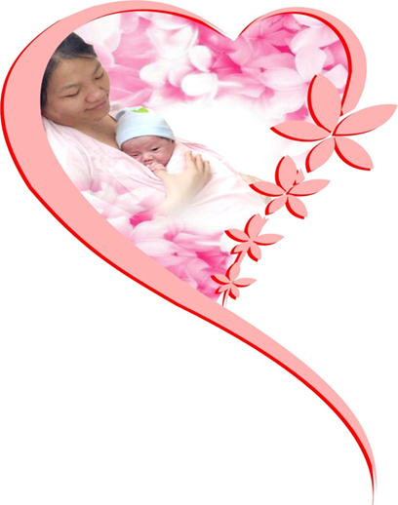
Cho trẻ thơ sức khỏe và yêu thương
Da Nang, Viet Nam

